Slide 1
«На части не делиться солнце лучистое
И вечную землю нельзя разделить,
Но искорку счастья луча золотистого
Ты можешь, ты в силах друзьям подарить!»

Slide 2
Я имя ищу необычное, звучное
Особое, сильное, самое лучшее,
Короткое, длинное, красное, синее,
Неброское, яркое, очень красивое.
Оно уменьшительное или ласкательное
Его называют ещё…
прилагательное

Slide 3
Имя прилагательное - это часть речи,
которая обозначает признак предмета и отвечает на вопросы:

Slide 4
Посмотри, мой милый друг,
Что находится вокруг?
Небо светло-голубое,
Солнце светит золотое,
Ветер листьями играет,
Тучка в небе проплывает.
Птицы, звери и леса,
Гром, туманы и роса.
Человек и время года –
Это все вокруг …
природа

Slide 5
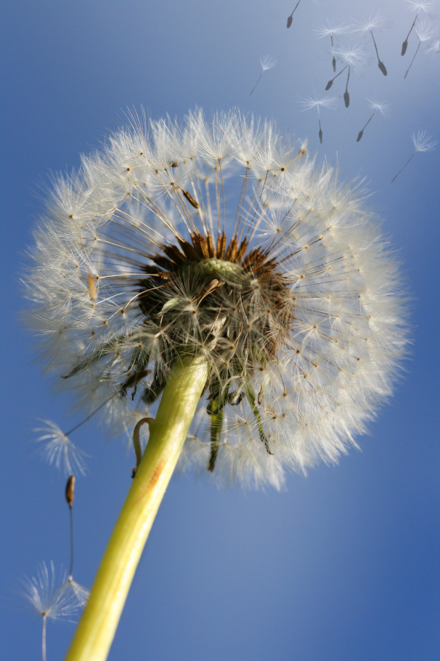
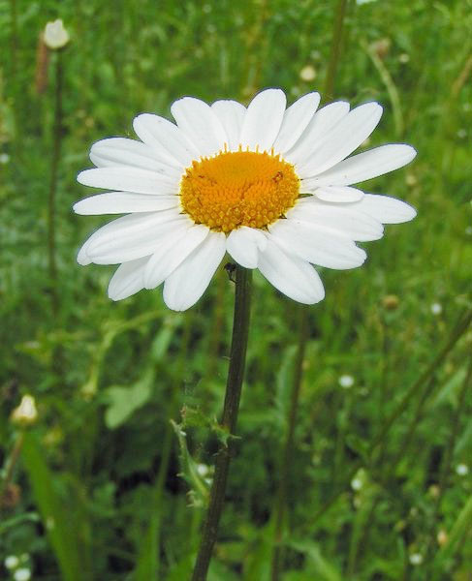
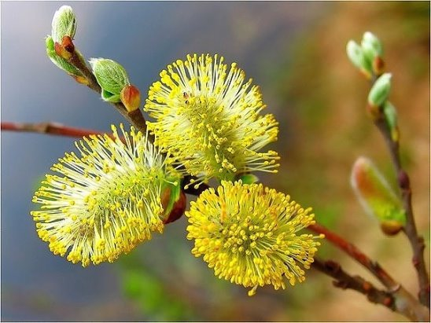
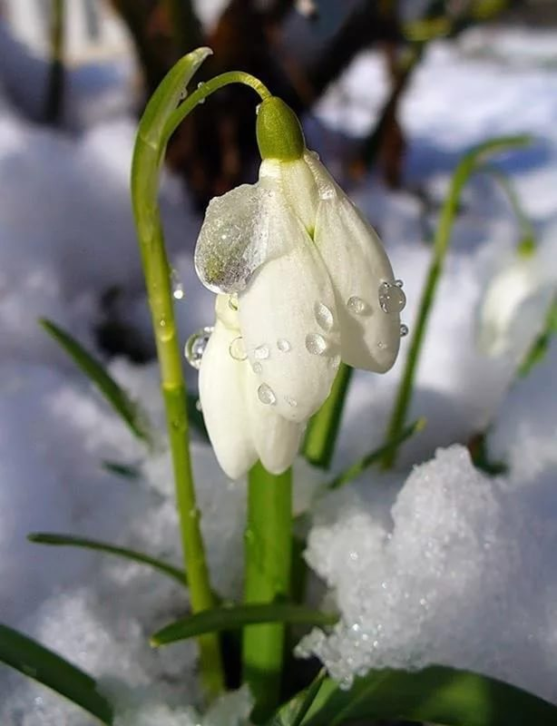
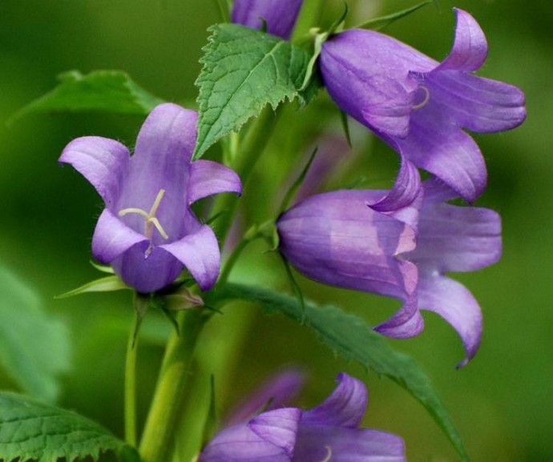
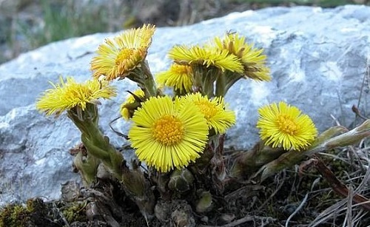

Slide 6
Верба
Мать-и-мачеха
Подснежник

Slide 7
Имена прилагательные
тесно связаны в речи с именем
существительным.

Slide 8
Существительное с прилагательным
Живет на редкость дружно.
Изменит окончание, когда ему так нужно.
Оно его не бросит в воде и на земле,
Стоит в одном с ним роде, числе и падеже.
Наступила весна. Пригрело солнце. Растаял снег. Побежали ручейки. Появилась травка. Прилетели птицы.

Slide 9
Имя прилагательное
всегда стоит в том же числе и роде и падеже, что и существительное, с которым оно связано по смыслу.

